Slide 1
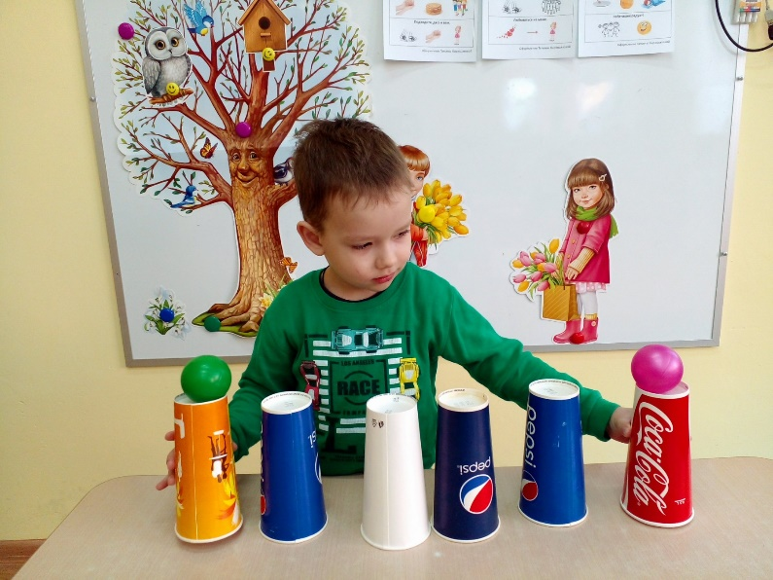
Использование нейроигр в работе родительского клуба. Нейроигры и упражнения в работе с детьми 3-4 лет.
Воспитатель МДОУ № 1
«Красная шапочка» ЯМР
Морева Юлия Николаевна
П. Красные Ткачи, 2024 год

Slide 2
Что такое нейроигры?
Нейроигры-
это специальные игровые комплексы, которые способствуют развитию и активизации познавательных процессов таких как: внимание, память, мышление, воображение, развитие межполушарного взаимодействия, пространственной ориентации и зрительной координации, а также способствуют речевому развитию.

Slide 3
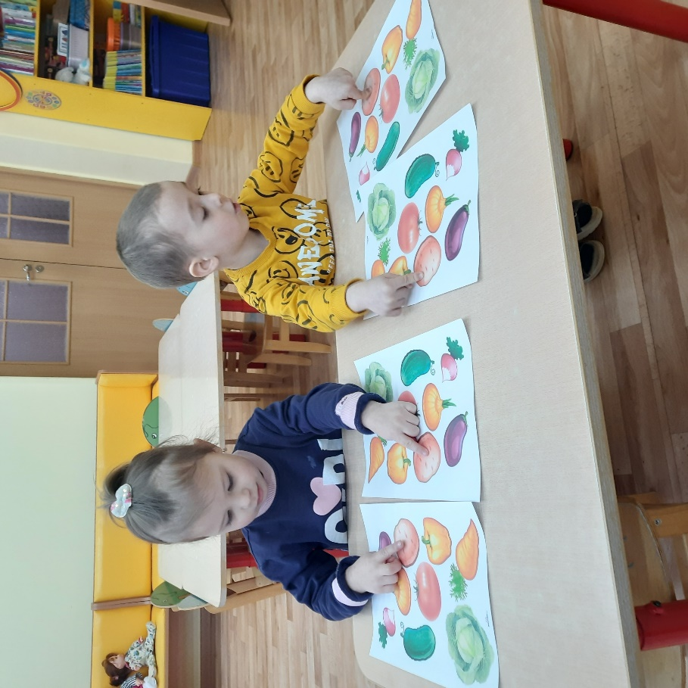
Цель: повышение уровня знаний родителей по использованию нейроигр, применение которых возможно в образовательной деятельности.
Задачи:
-вовлечь родителей в совместную игровую деятельность вызывая интерес к данной проблеме;
-побуждать родителей использовать нейроигры дома в образовательной деятельности.

Slide 4
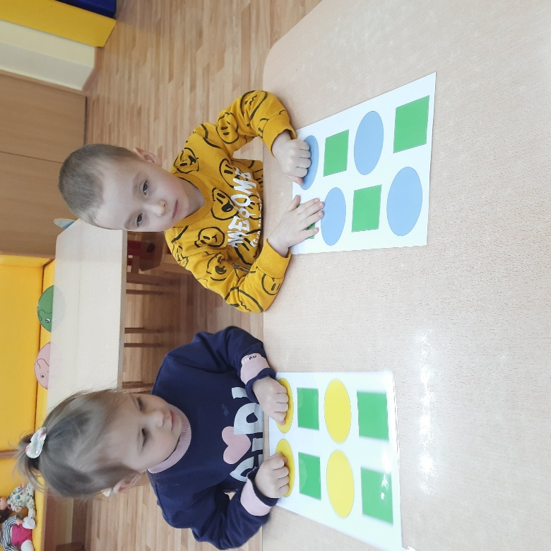
Нейропсихологические игры – это двигательные упражнения, которые задействуют мозг малыша, влияют на концентрацию внимания, память, речь и работоспособность.
Чем хороши нейроигры?
В них используется :
Мелкая и крупная моторика
Тактильно-кинестические элементы
Оба полушария головного мозга

Slide 5
«Переложи шарик»

Slide 6
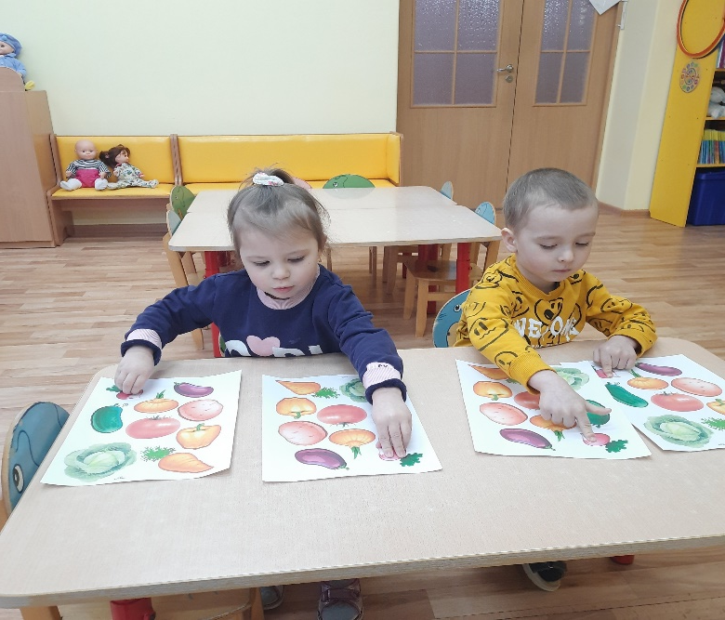
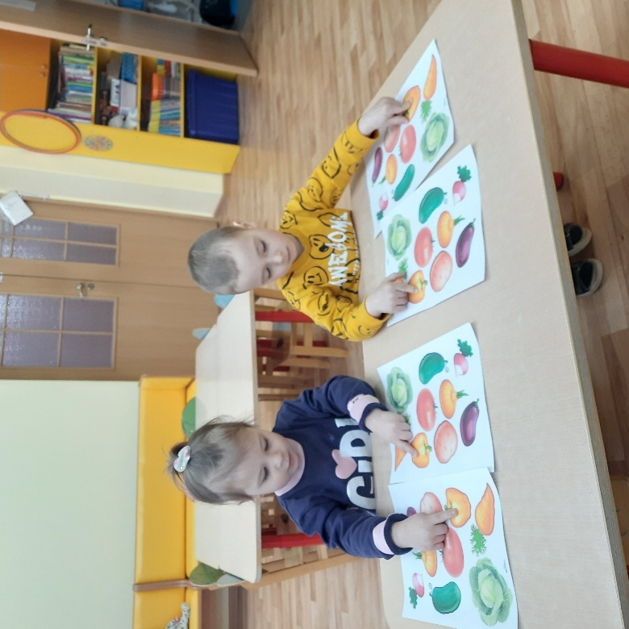
Предлагаемые задания направлены на развитие интегрированного межполушарного взаимодействия у детей. Данные игровые сеансы помогают синхронизации работу полушарий мозга, что повышает его функциональные возможности. Главная суть игры - это работа двумя руками одновременно.

Slide 7
Удержание в памяти моторной программы плюс когнитивная инструкция, которую нужно выполнить на слух, очень хорошо развивают саморегуляцию и самоконтроль. Для каждого ребенка необходимо подбирать те игры, которые необходимы ему в данный момент.

Slide 8
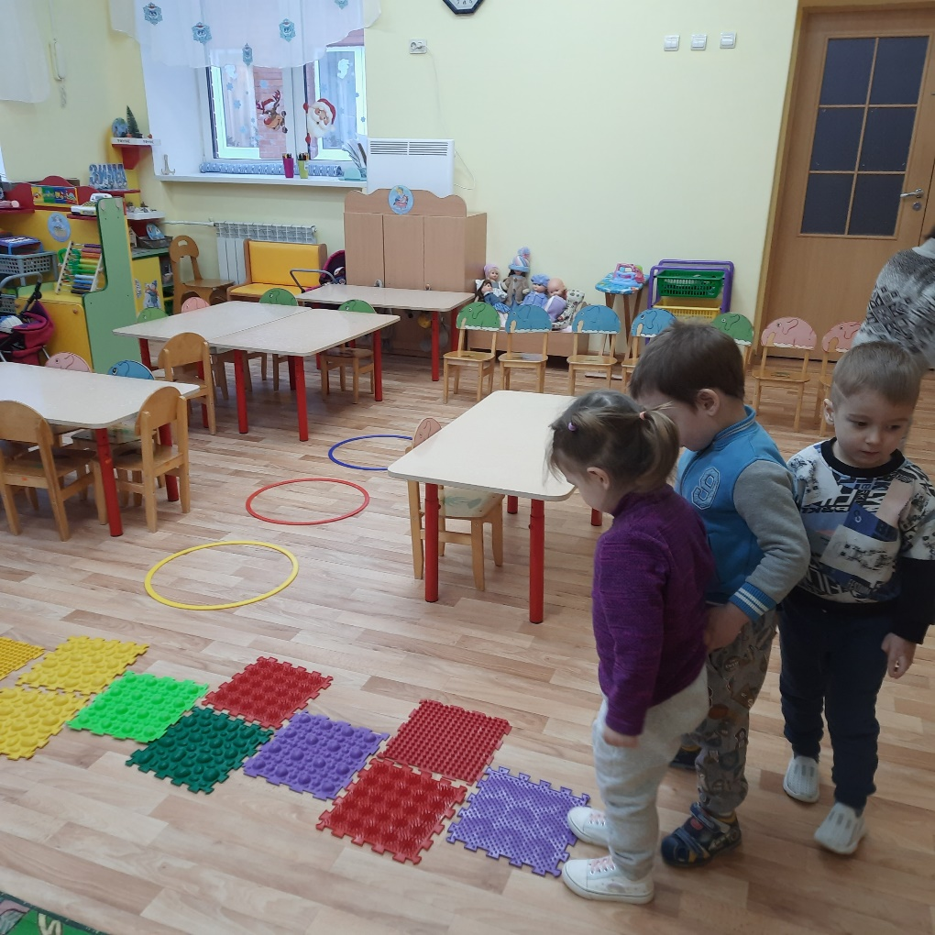
Нейроклассики
удивительная, веселая и
динамичная игра на развитие концентрации, памяти, крупной
моторики координации движений, также снимает стресс,
депрессию и поднимает настроение. Играть в
эту игру можно выполняя различные задания.

Slide 9
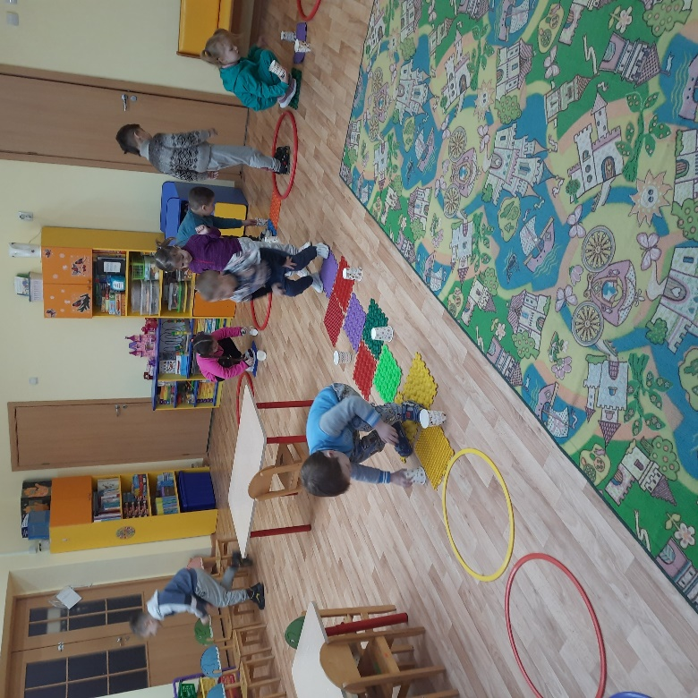
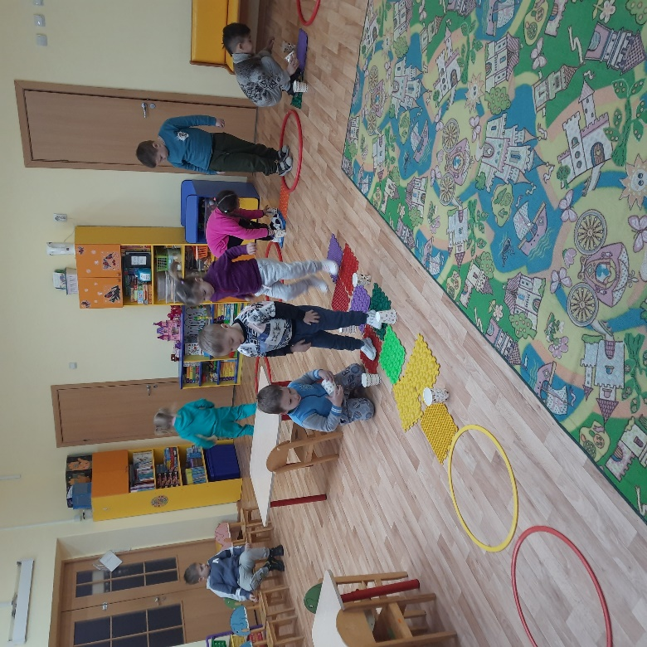
Применяем нейропсихологические игры и упражнения, которые позволяют непринуждённо, в игровой форме, эмоционально окрашено учить ребенка чувствовать пространство, координацию, формировать правильное взаимодействие ног и рук, совершенствовать свое зрительное и слуховое внимание, а также учиться последовательно выполнять поставленную педагогом инструкцию.

Slide 10
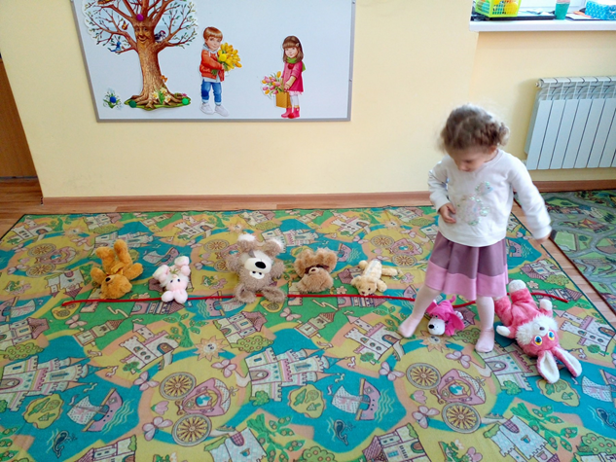
Игры со скакалкой и игрушками для развития координации мышечно -суставного чувства и моторного планирования, это способность спланировать, осознать и реализовать определённую последовательность действий, она очень нужна для развития речи

Slide 11
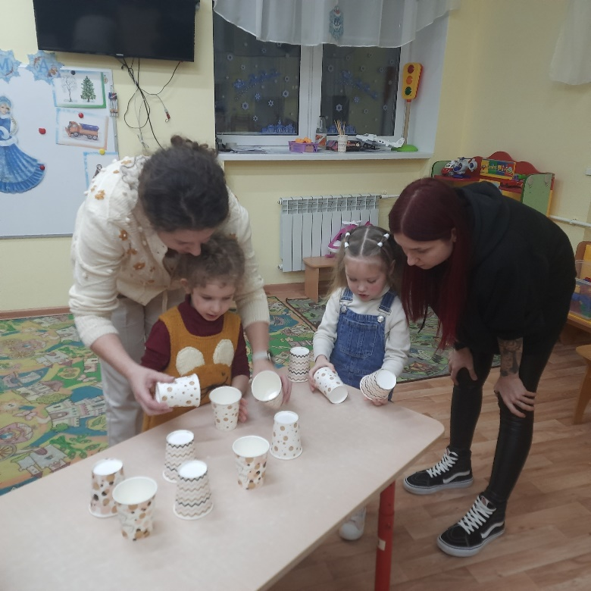
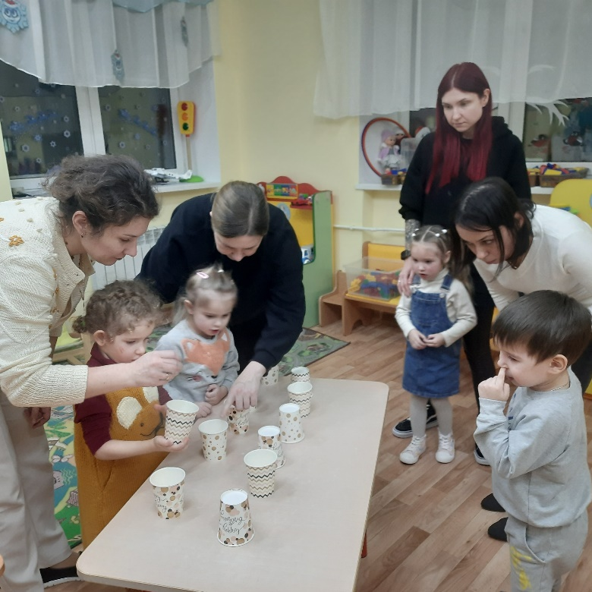
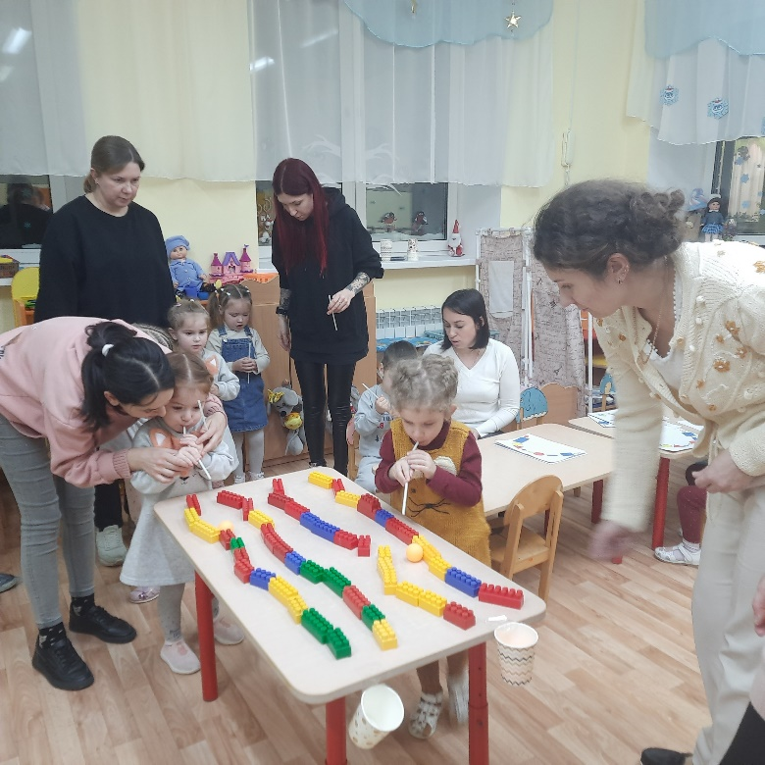
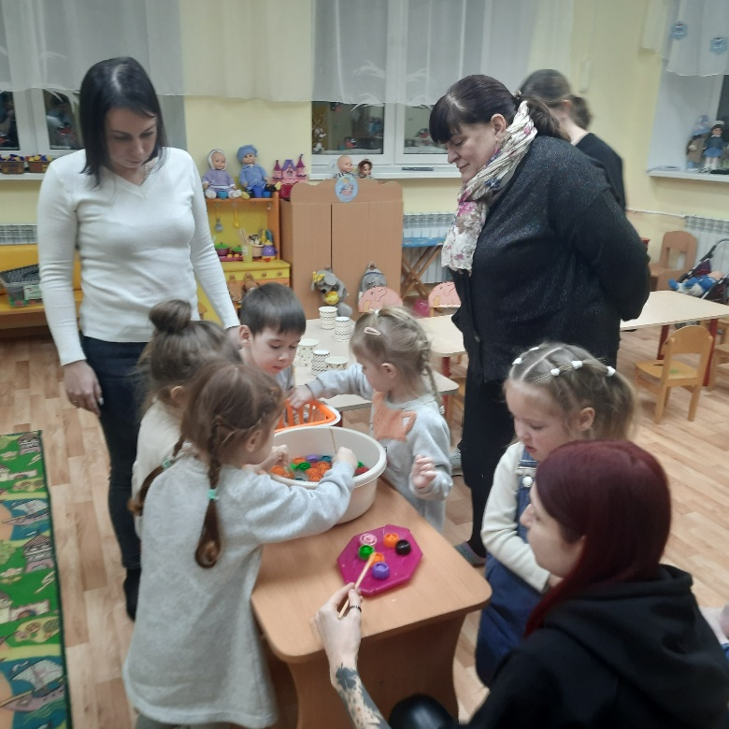

Slide 12
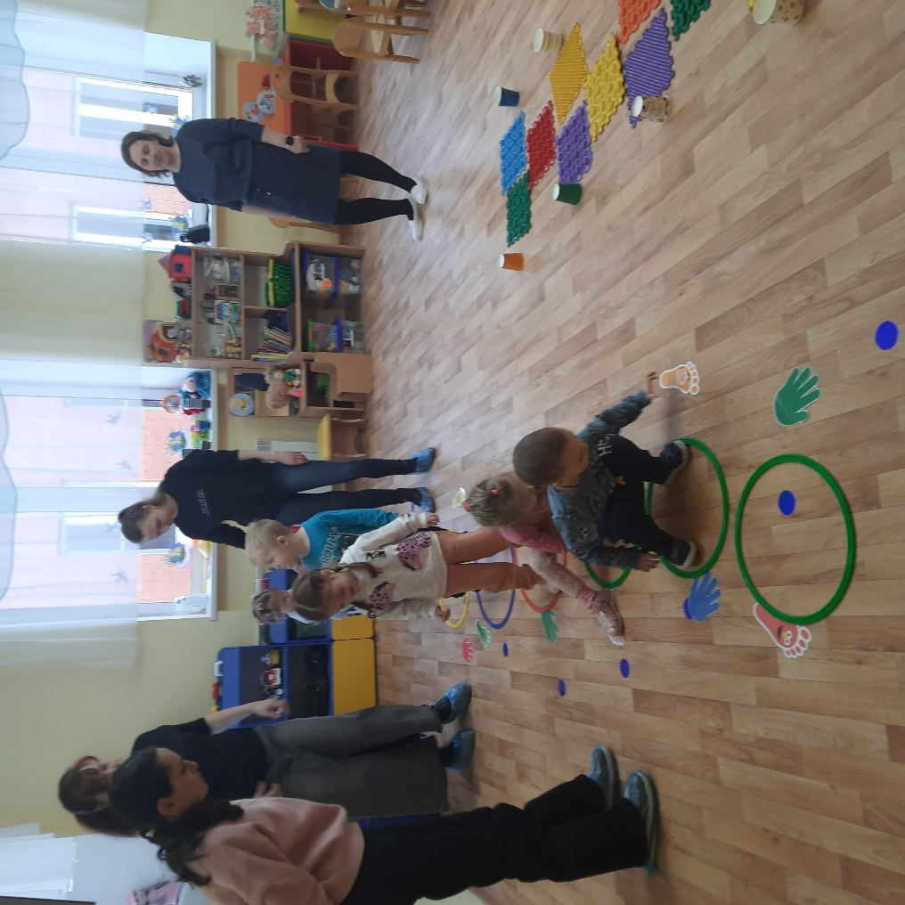
Игры с пособием «Ножки-ладошки»
Цель: Развитие у детей координации движения (ощущения тела в пространстве, слухового и зрительного внимания.
Задачи:
-закрепить знание о цвете, ориентирование право-лево.
- способствует физическому развитию и укреплению координации.
-развивает внимание, межполушарное взаимодействие, двигательную
активность.
-создавать эмоциональное положительное отношение к игре

Slide 13
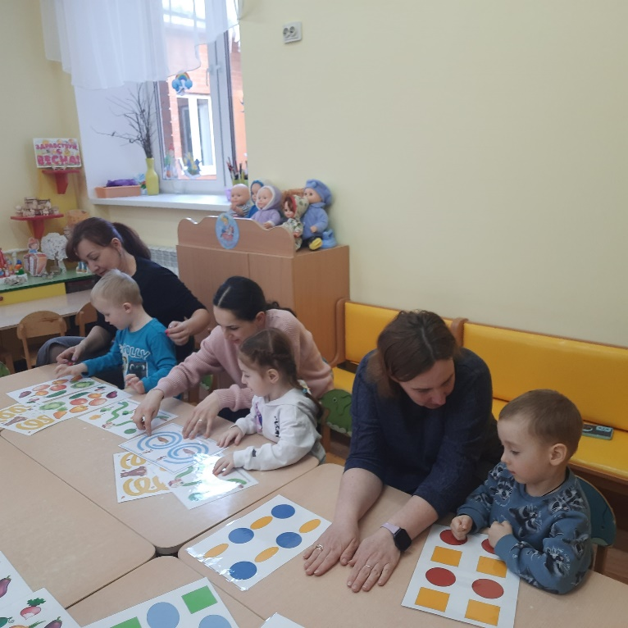
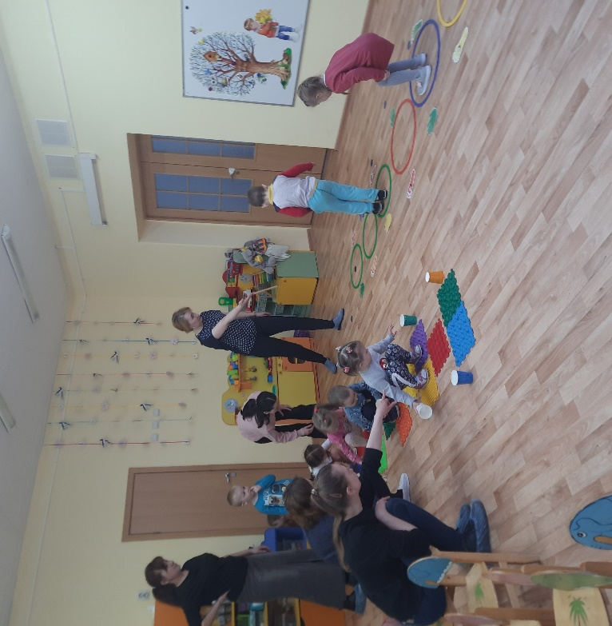
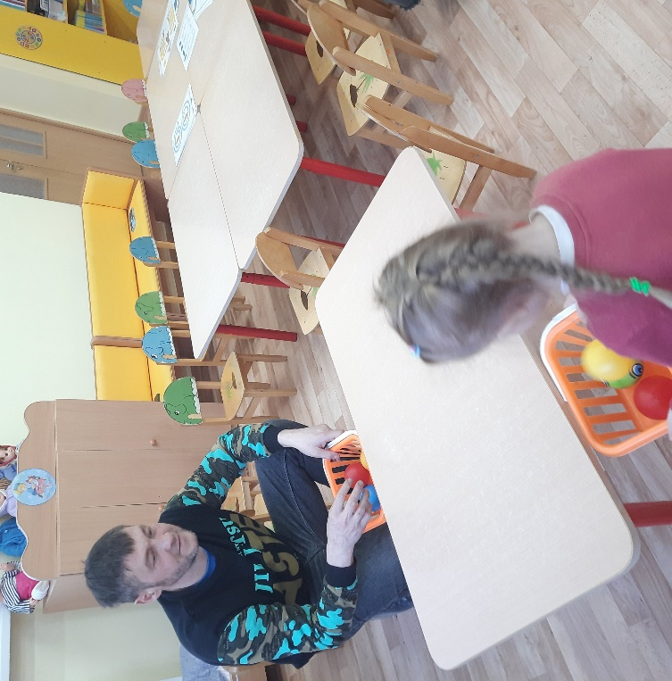
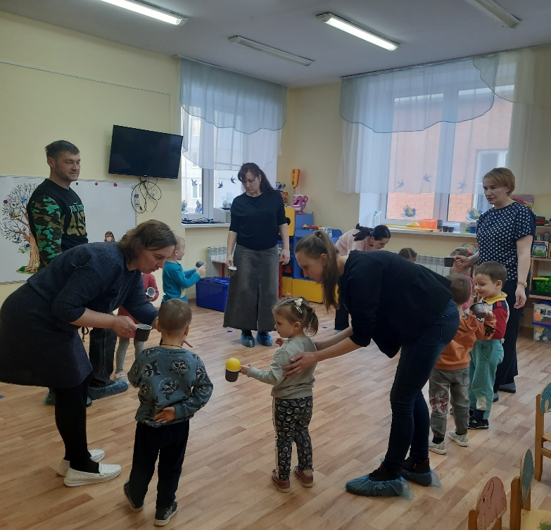

Slide 14
Игры выборочно можно использовать во время прогулок, в свободной деятельности детей,
как средство переключения внимания, активизации
деятельности. Они довольно легки в выполнении. Возможно применять элементы игр и упражнений, как настройку на любой вид деятельности, усвоение информации и устранение психоэмоциональных стрессов или просто как развлечение.

Slide 15
«Руки учат голову,
затем поумневшая голова учит руки,
а умелые руки снова способствуют
развитию мозга»
Иван Петрович Павлов.

